Slide 1
АДМИНИСТРАЦИЯ ПАДУНСКОГО СЕЛЬСКОГО ПОСЕЛЕНИЯ
Бюджет
Падунского сельского поселения на 2016 год

Slide 2
БЮДЖЕТ НА 2016 ГОД
НАПРАВЛЕН НА РЕШЕНИЕ СЛЕДУЮЩИХ КЛЮЧЕВЫХ ЗАДАЧ:
Обеспечение устойчивости и сбалансированности бюджетной системы в целях
гарантированного исполнения действующих и принимаемых расходных обязательств
Повышение эффективности бюджетной политики, в том числе за счет роста
эффективности бюджетных расходов, обеспечения адресности
социальной помощи, проведения структурных реформ в социальной сфере
Соответствие финансовых возможностей Падунского сельского поселения
ключевым направлениям развития
Повышение роли бюджетной политики для поддержки экономического роста
Повышение прозрачности и открытости бюджетного процесса

Slide 3
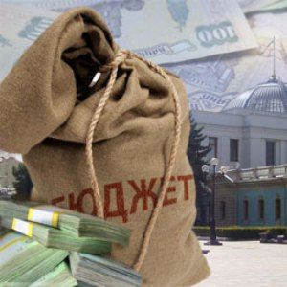
Основные параметры решения «О бюджете Падунского сельского поселения на 2016 год»
(тыс. рублей)
 | 2016
I. Доходы, всего | 8047,4
из них:
Налоговые и неналоговые доходы | 4448
Безвозмездные поступления | 3599,4
II. Расходы, всего | 8047,4
III. Дефицит (-), профицит (+) | 0,0

Slide 4
Динамика доходов бюджета
Падунского сельского поселения
тыс. рублей

Slide 6
Безвозмездные поступления в бюджет Падунского сельского поселения
(тыс. рублей)

Slide 7
Динамика расходов бюджета Падунского сельского поселения

Slide 8
Расходы бюджета Падунского сельского поселения по разделам в 2014 – 2016 годах, тыс.рублей
Наименование расходов | 2014 год | 2015 год | 2016 год
1 | 2 | 4 | 7
Раздел «Общегосударственные вопросы» | 3158,1 | 3105,2 | 3409,4
Раздел «Национальная оборона» | 183,0 | 194,7 | 195,0
Раздел «Национальная безопасность и правоохранительная деятельность» | 15,0 | 60,1 | 45,0
Раздел «Национальная экономика» | 5716,8 | 2427,3 | 2297,0
Раздел «Жилищно-коммунальное хозяйство» | 3449,5 | 681,8 | 1689,0
Раздел «Культура, кинематография» | 6213,7 | 458,1
Раздел «Социальная политика» | 147,0 | 197,2 | 336,0
Раздел «Физическая культура и спорт» | 11,6 | 3,0 | 76,0
Условно-утвержденные расходы
Итого | 18894,7 | 7127,4 | 8047,4

Slide 9
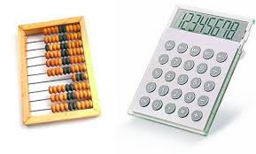
Расходы бюджета Падунского сельского поселения в рамках программ в 2015 – 2016 годах, тыс.рублей
 | 2015 год | 2016 год
Всего | 6403,4 | 7832,4
Муниципальная программа «Развитие инфраструктуры жизнеобеспечения Падунского сельского поселения» | 3034,0 | 3389,4
Подпрограмма "Совершенствование гражданской обороны, защита населения и территории от чрезвычайных ситуаций природного и техногенного характера " муниципальной программы "Развитие инфраструктуры жизнеобеспечения Падунского сельского поселения" | 22,1 | 30,0
Подпрограмма " Обеспечение первичных мер пожарной безопасности " муниципальной программы "Развитие инфраструктуры жизнеобеспечения Падунского сельского поселения" | 38,0 | 15,0
Подпрограмма "Строительство и содержание автомобильных дорог и инженерных сооружений на них " муниципальной программы "Развитие инфраструктуры жизнеобеспечения Падунского сельского поселения" | 2427,3 | 2297,0
Подпрограмма "Благоустройство территории " муниципальной программы "Развитие инфраструктуры жизнеобеспечения Падунского сельского поселения" | 681,8 | 1689,0
Подпрограмма "Развитие физической культуры и спорта" муниципальной программы "Развитие инфраструктуры жизнеобеспечения Падунского сельского поселения" | 3,0 | 76,0
Подпрограмма "Социальная политика " муниципальной программы "Развитие инфраструктуры жизнеобеспечения Падунского сельского поселения" | 197,2 | 336,0

Slide 10
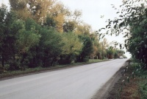
Дорожный фонд Администрации Падунского сельского поселения

Slide 11
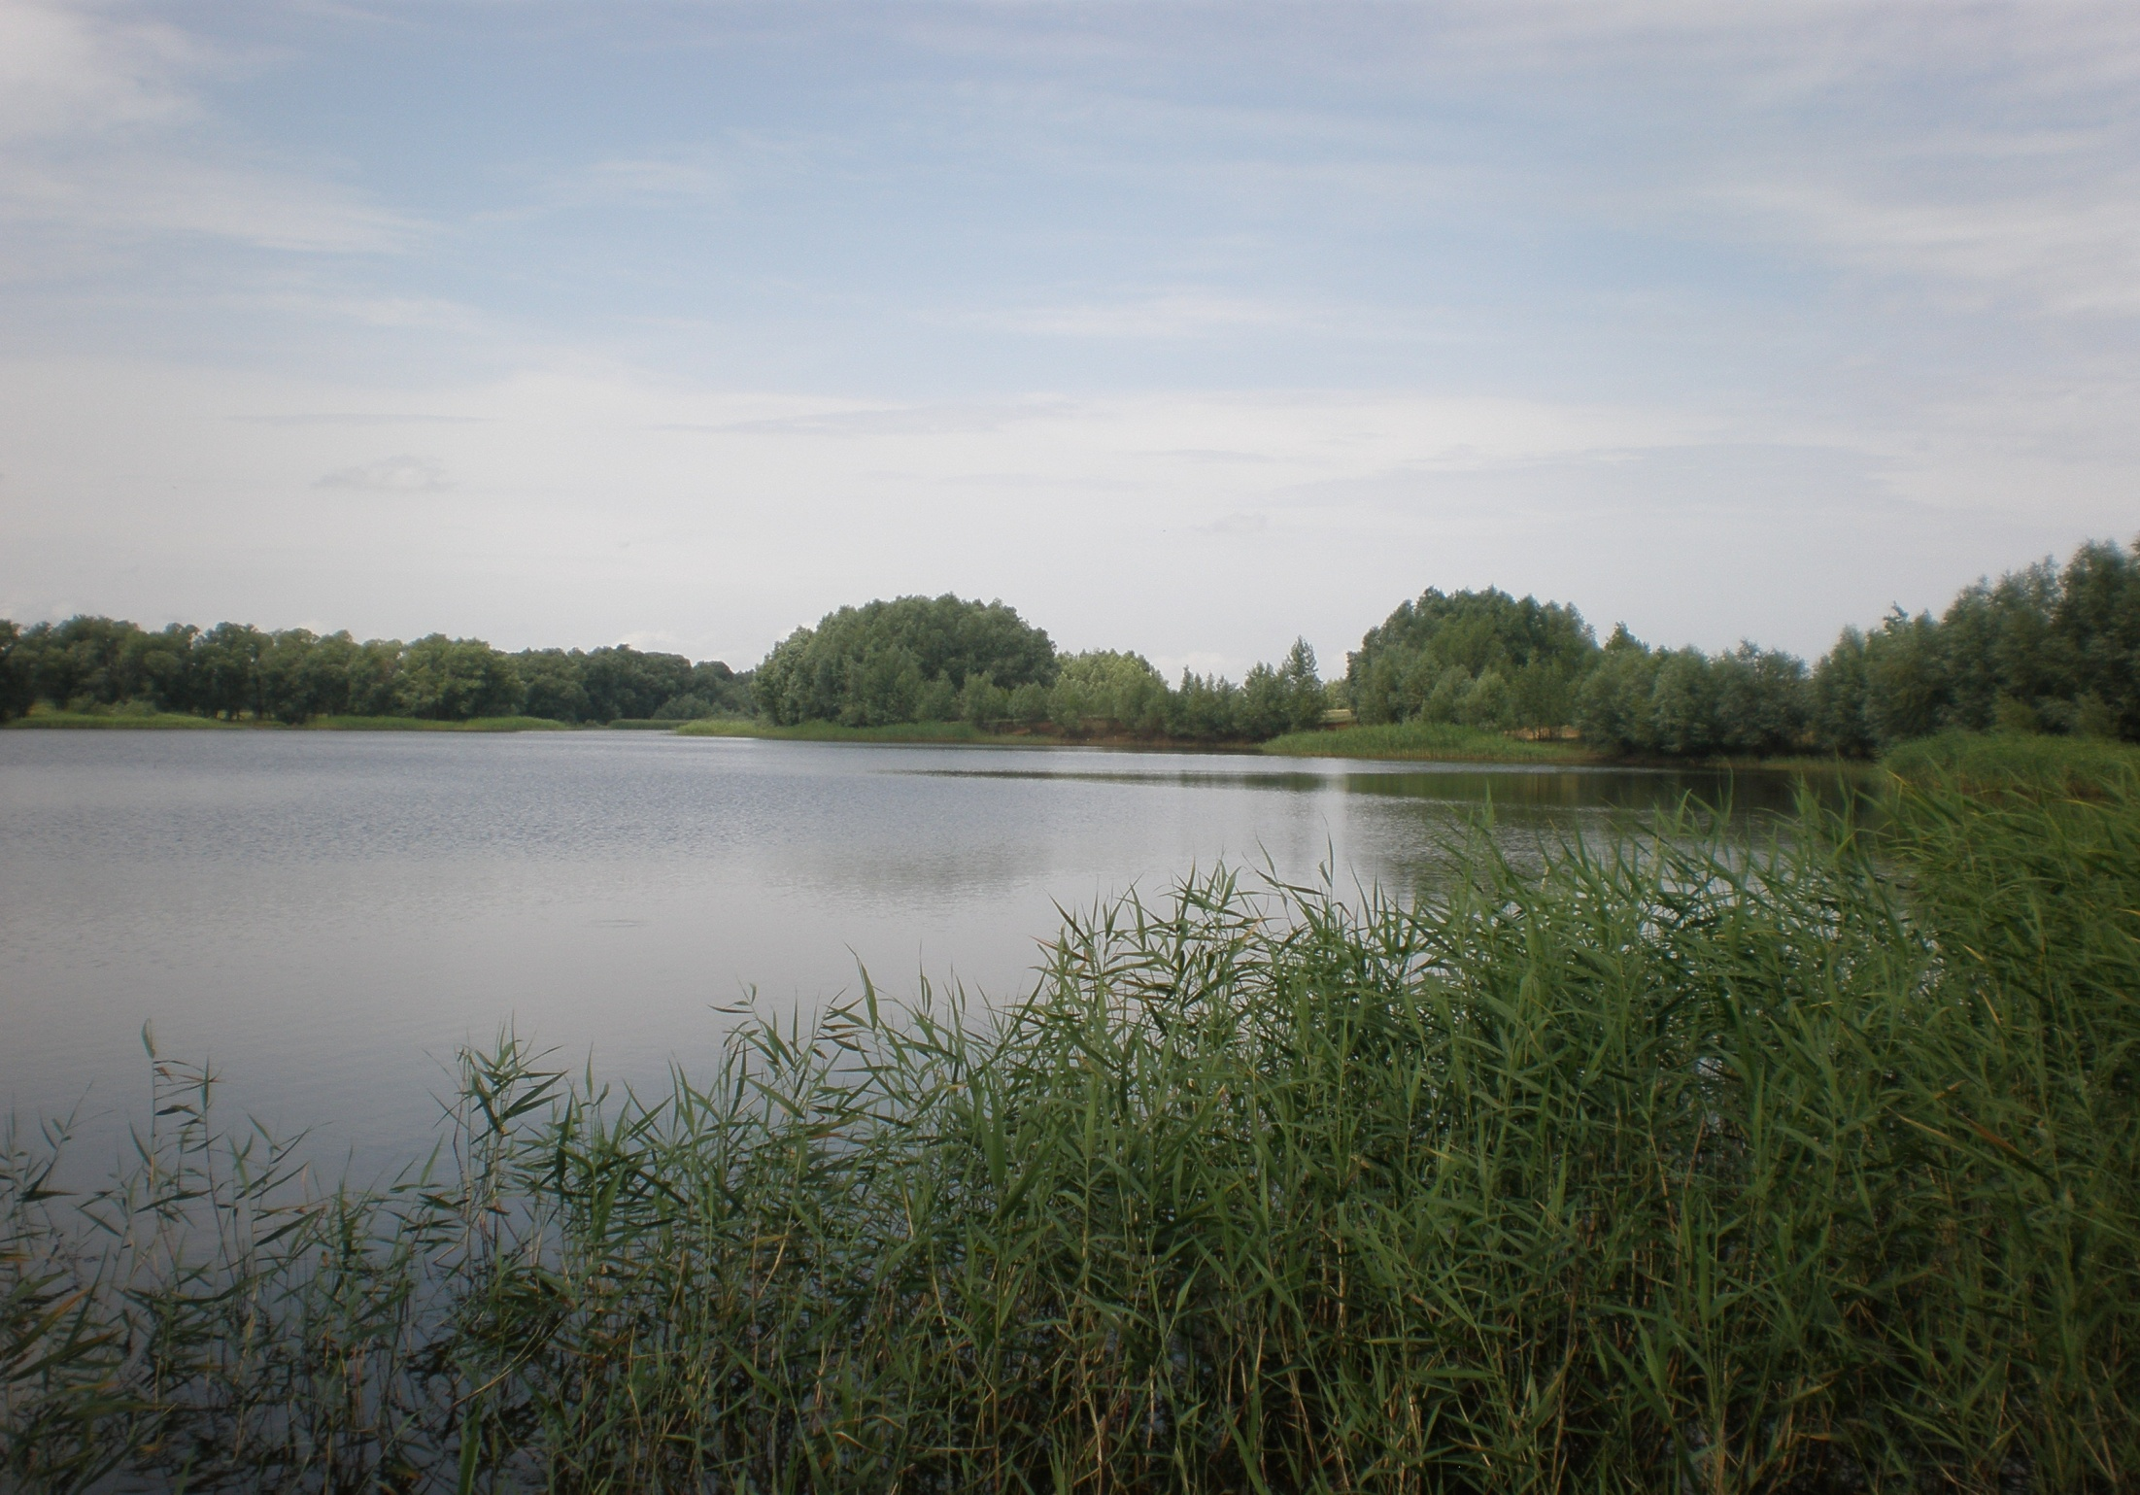
Контактная информация:
Глава Падунского сельского поселения
Маркосян Арагац Арамович
График работы с 8-30 до 17-30, перерыв с 13-00 до 14-00.
Адрес: 652395, Кемеровская область,
Промышленновский район,
П.ст.Падунская
Ул.Комсомольская,20
Телефон (8 38442) 6-39-86, Факс: 6-39-82
Электронная почта: Padunka28@yndex.ru

